Slide 1


О мерах государственной поддержки экспортно ориентированных субъектов малого и среднего предпринимательства
Руководитель Центра поддержки экспорта
Некоммерческой микрокредитной компании "Фонд поддержки предпринимательства Республики Татарстан"
Гергерт Альбина Владимировна

Slide 2
Меры поддержки экспортно ориентированных МСП
Обучение/
акселерация
Поиск покупателя
Сертификация/патентование
Сопровождение контракта
Софинансирование доставки
Международные маркетплейсы
Международные выставки
Маркетинговые/ патентные исследования
2

Slide 3
Меры поддержки экспортно ориентированных МСП:
обучение/акселерация (бесплатно)
Вебинары ЦПЭ:
«Требования таможенного законодательства».
06.03.2023
«Турция: возможности экспорта, включая турецкие международные электронные торговые площадки».
15.03.2023
«О мерах поддержки экспортно ориентированных предприятий Республики Татарстан».
21.03.2023
3

Slide 4
Меры поддержки экспортно ориентированных МСП:
обучение/акселерация (бесплатно)
Вебинары РЭЦ:
«Таджикистан: консультация по общим вопросам».
28.02.2023
«Новый Казахстан: изменения и тенденции во внешнеэкономической деятельности».
06.03.2023
«Перспективы продвижения IT, коммуникаций, Smart Cities в Индии.».
14.03.2023
4

Slide 5
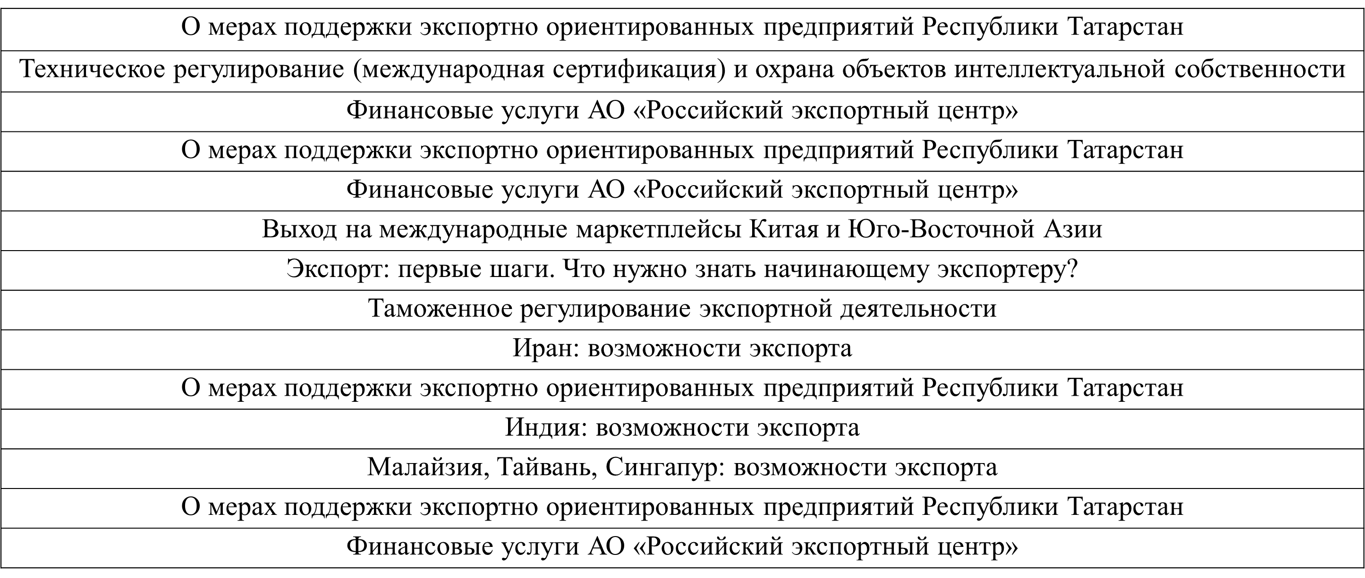
Меры поддержки экспортно ориентированных МСП:
обучение/акселерация (бесплатно)
Вебинары ЦПЭ:
5

Slide 6
Меры поддержки экспортно ориентированных МСП:
обучение/акселерация (бесплатно)
Семинары:
«Основы экспортной деятельности».
«Возможности онлайн экспорта».
«Логистика для экспортеров».
«Документационное сопровождение экспорта».
«Маркетинг как часть экспортного проекта».
«Эффективная деловая коммуникация для экспортеров».
«Финансовые инструменты экспорта».
«Налоги в экспортной деятельности».
«Правовые аспекты экспорта».
«Таможенное регулирование экспорта».
«Логистика для экспортеров».
6

Slide 7
Меры поддержки экспортно ориентированных МСП:
обучение/акселерация (бесплатно)
Акселерационная программа «Экспортный Форсаж»
(6 модулей)
1. Вводный модуль: «Введение в экспортную и проектную деятельность»;
2. Модуль 1: «Выбор рынка и поиск покупателей»;
3. Модуль 2: «Экспортный маркетинг»;
4. Модуль 3: «Формирование финансовых условий экспортной сделки»;
5. Модуль 4: «Реализация экспортной сделки»;
6. Модуль 5: «Переговоры и заключение контракта».
7

Slide 8
Меры поддержки экспортно ориентированных МСП:
поиск покупателя (бесплатно)
поиск и подбор иностранного покупателя
сопровождение переговорного процесса
формирование/актуализация коммерческого предложения
перевод презентационных материалов на иностранный язык
8

Slide 9
Полномочные, постоянные и торгово-экономические представительства
Полномочное представительство Республики Татарстан в Республике Казахстан
Полномочное представительство Республики Татарстан в Турецкой Республике
Полномочное представительство Республики Татарстан в Туркменистане
Полномочное представительство Республики Татарстан во Французской Республике
Постоянное представительство Республики Татарстан в Азербайджанской Республике
Представительство Республики Татарстан в Республике Узбекистан
Торгово-экономическое представительство Республики Татарстан в Дубае (ОАЭ)
Торгово-экономическое представительство Республики Татарстан в Чешской Республике
Торгово-экономическое представительство Республики Татарстан в Швейцарии
Торгово-экономическое представительство Республики Татарстан в Финляндии
Торгово-экономическое представительство Республики Татарстан в Китайской Народной Республике
Торгово-экономическое представительство Республики Татарстан в Республике Куба
Торгово-экономическое представительство Республики Татарстан в городе Лейпциге
Торгово-экономическое представительство Республики Татарстан в США

Slide 10
Меры поддержки экспортно ориентированных МСП:
маркетинговые/патентные исследования
(софинансирование)
Индивидуальные маркетинговые исследования
Индивидуальные патентные исследования
софинансирование до 80% затрат,
но не более 300 тыс. руб. на МСП
10

Slide 11
Меры поддержки экспортно ориентированных МСП:
Сертификация/оформление прав
на результаты интеллектуальной деятельности
(софинансирование)
Стандартизация, сертификация, разрешения
Оформление прав на результаты интеллектуальной деятельности и приравненные к ним средства индивидуализации
софинансирование до 80%/до 70% затрат,
но не более 1 млн. руб. на МСП
11

Slide 12
Меры поддержки экспортно ориентированных МСП:
сопровождение контракта (бесплатно)
правовая экспертиза экспортного контракта
подготовка проекта экспортного контракта
консультирование по вопросам налогообложения и соблюдения валютного регулирования и валютного контроля;
подготовка документов для прохождения таможенных процедур;
перевод текста экспортного контракта на язык иностранного покупателя
12

Slide 13
Меры поддержки экспортно ориентированных МСП:
международные маркетплейсы (бесплатно)
размещение МСП на международных маркетплейсах
обучение работы на них
Сопровождение в течение времени размещения
Популярны в 2022 году:
Alibaba.com, Trendyol.com, Epinduo.com и ЛеснойРесурс.рф
13

Slide 14
Меры поддержки экспортно ориентированных МСП:
международные выставки (бесплатно)
аренда выставочной площади и доп. оборудования
застройка стенда
доставка выставочных образцов
организация работы переводчиков
1 квартал 2023 года:
AgroExpo Turkey 2023 в г. Измир (Турция), 01-05.02.2023
«Строительство – UzBuild 2023» в г. Ташкент (Узбекистан), 28.02-03.03.2023
Выставка строительных и отделочных материалов в г. Москва, 28-31.03.2023
14

Slide 15
Меры поддержки экспортно ориентированных МСП:
международные выставки (бесплатно)
Yapi TurkeyBuild Istanbul 2023 - международная строительная выставка в г. Стамбул (ТУРЦИЯ) с 26.04.23 по 29.04.23
8-я Международная Выставка «Нефть и Газ Каспия» в г. Баку (АЗЕРБАЙДЖАН) с 31.05.23 по 02.06.23
MIMS Automobility Moscow 2023 - международная выставка запасных частей, автокомпонентов, оборудования и товаров для технического обслуживания автомобилей в г. Москва (РОССИЯ) с 21.08.23 по 24.08.23
CNR Food Istanbul 2023 в г. Стамбул (ТУРЦИЯ) с 07.09.23 по 10.09.23
WorldFood Moscow 2023 в г. Москва (РОССИЯ) с 19.09.23 по 22.09.23
ADIPEC 2023 - 27-я Международная Нефтегазовая Выставка и Конференция в г. Абу-Даби (ОАЭ) с 02.10.23 по 05.10.23
Международная промышленная выставка "Expo-Russia Iran 2023" (Тегеранский Бизнес-форум) в г. Тегеран (ИРАН, ИСЛАМСКАЯ РЕСПУБЛИКА) с 03.10.23 по 05.10.23
AgroWorld Kazakhstan 2023 в г. Алматы (КАЗАХСТАН) с 01.11.23 по 03.11.23
Мебель-2023 в г. Москва (РОССИЯ) с 20.11.23 по 24.11.23
15

Slide 16
Меры поддержки экспортно ориентированных МСП:
содействие в доставке продукции на экспорт
(софинансирование)
Организация и осуществление транспортировки, погрузочно-разгрузочных работ, перегрузки с одного транспорта на другой, сортировки, консолидации, разукрупнения, маркировки, паллетирования, переупаковки на территории Российской Федерации
софинансирование до 80% затрат,
но не более 500 тыс. руб. на МСП
16

Slide 17

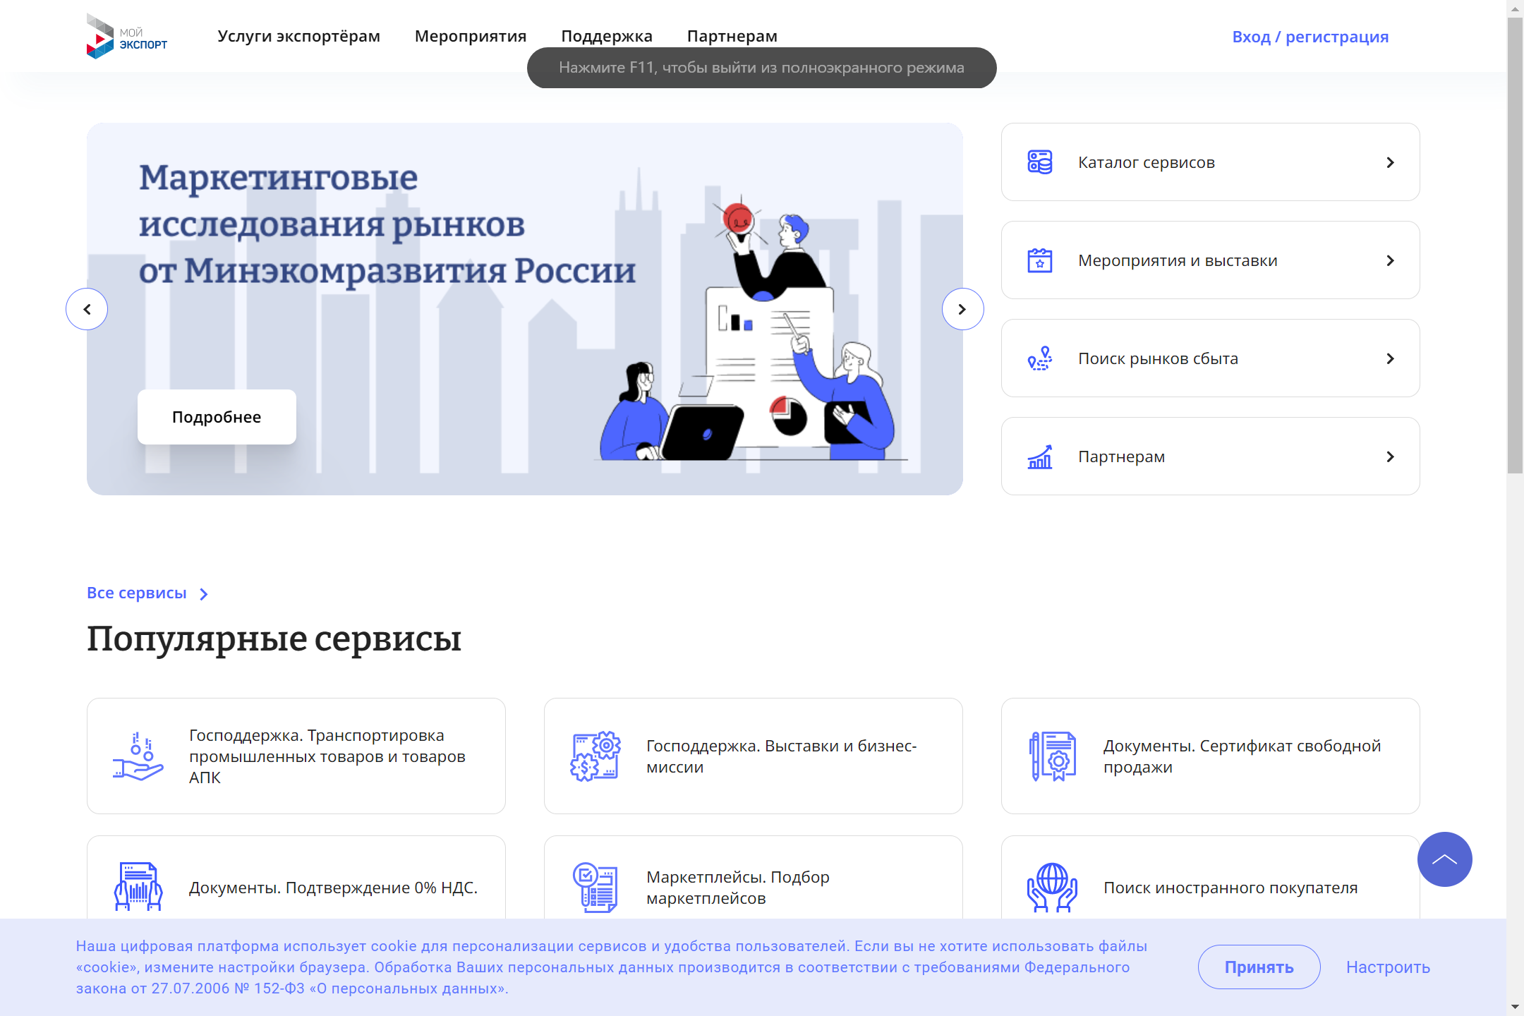
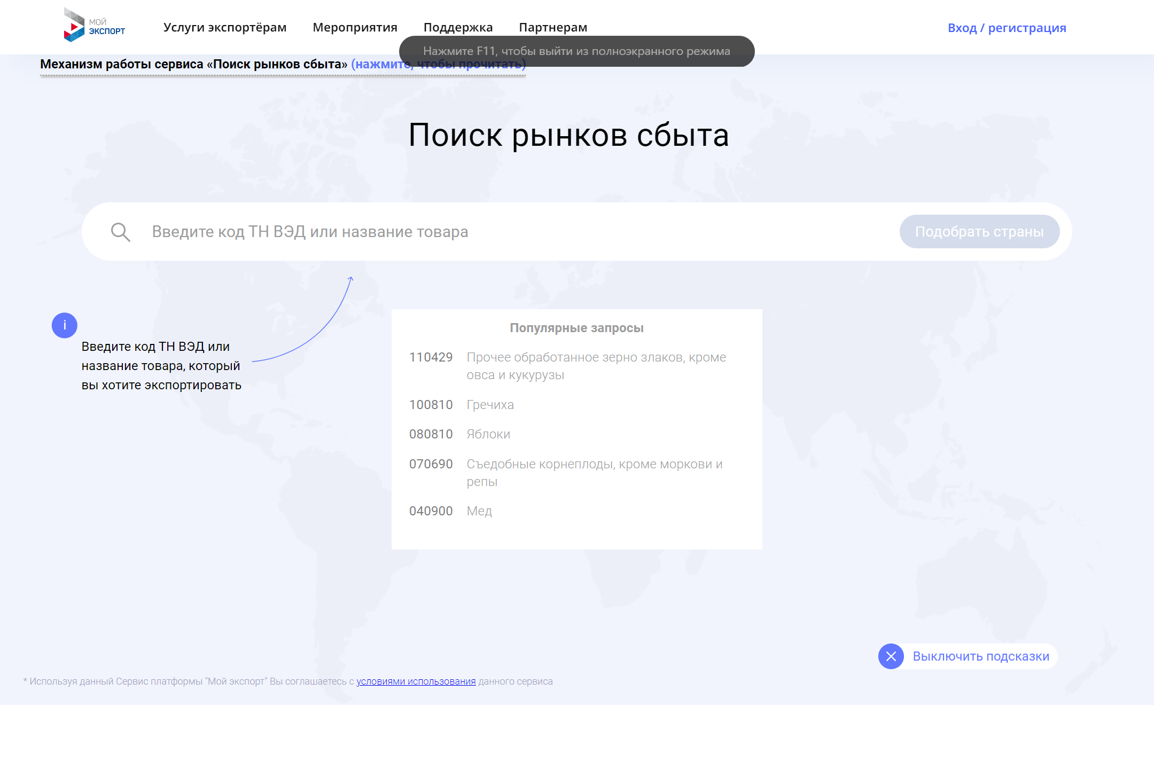
MY EXPORT

Slide 18
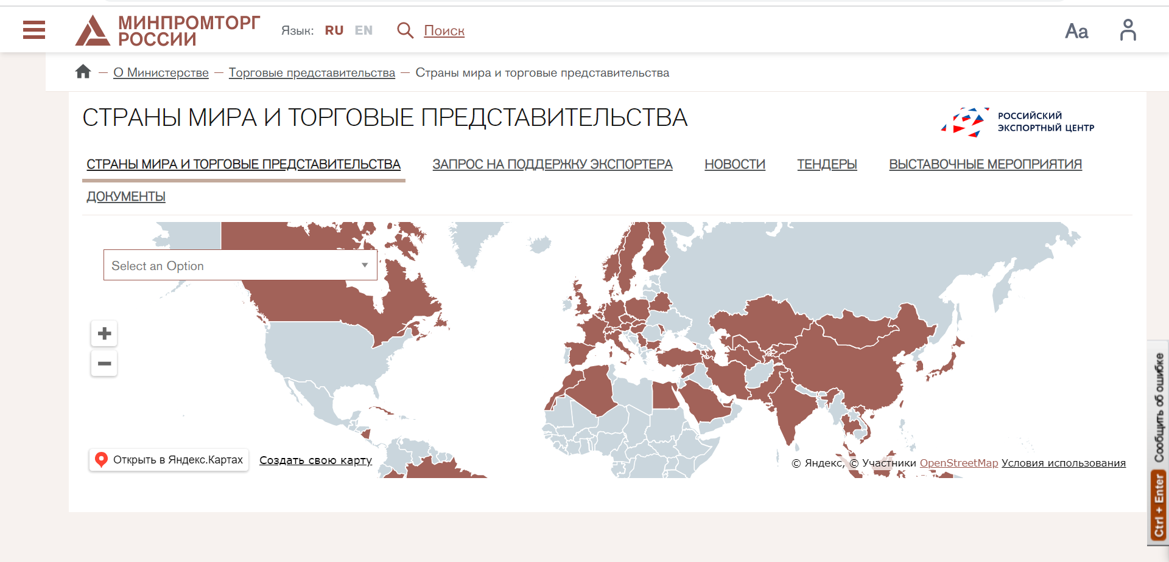
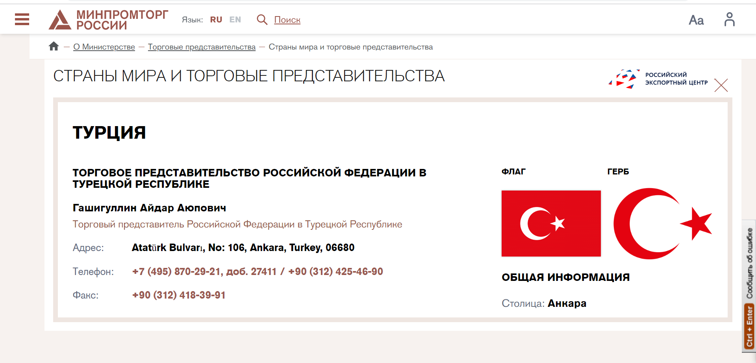
Торговые представительства РФ за рубежом

Slide 19
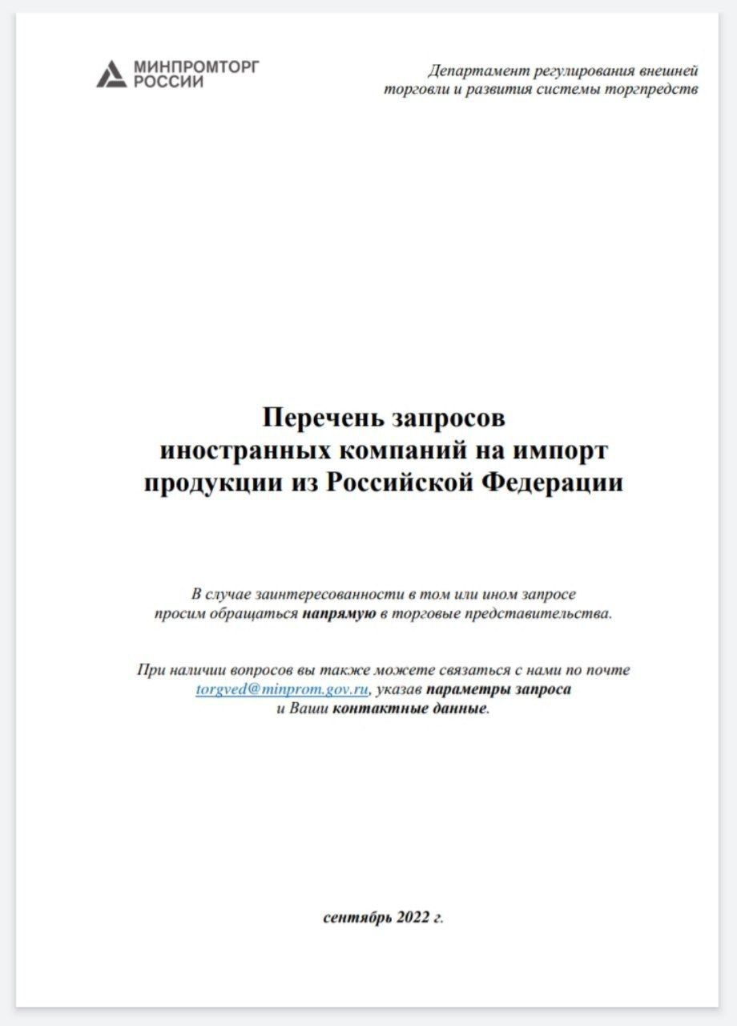
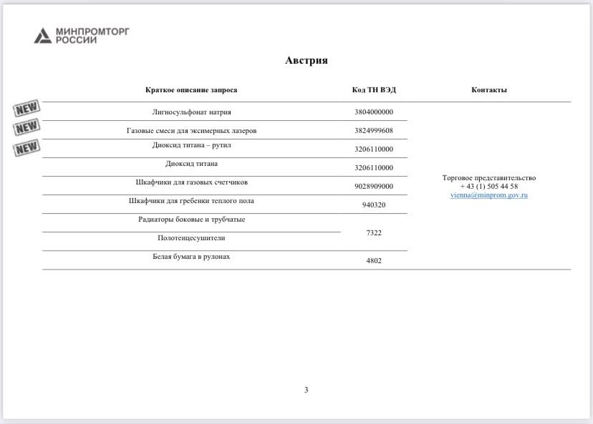

Slide 20

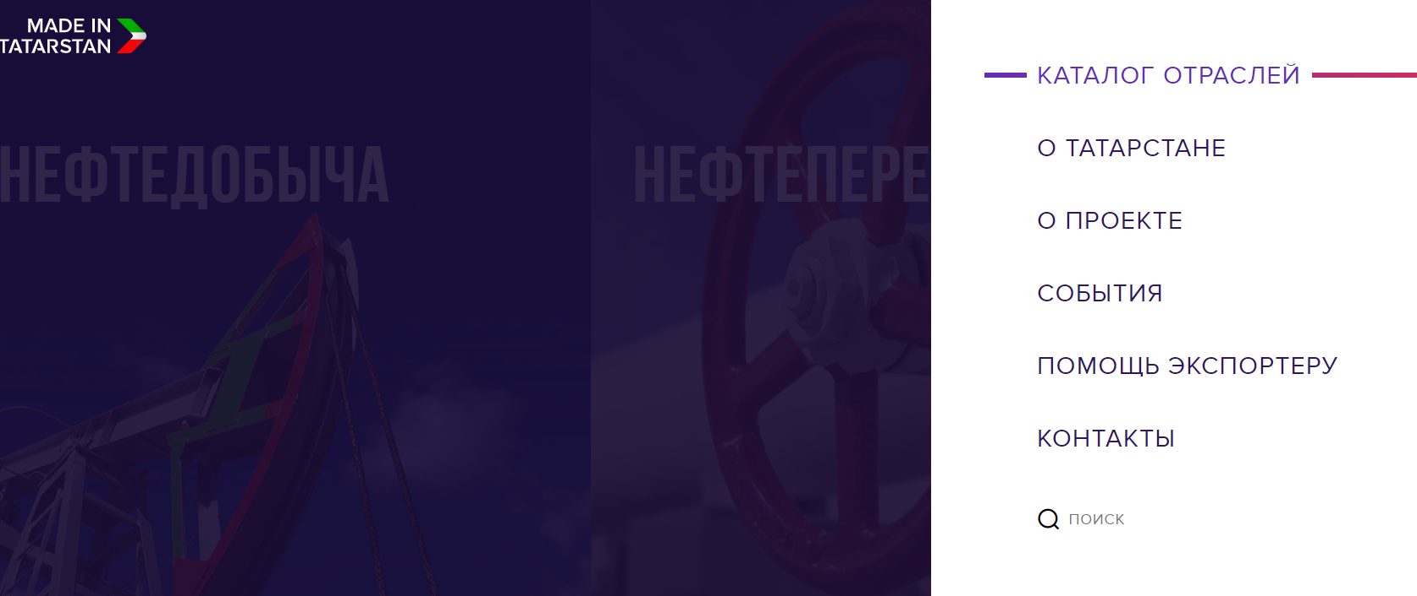
Made in Tatarstan

Slide 21

Центр поддержки экспорта
(843) 222-90-60, доб 271,272,279
8 (987) 270-06-91
Email: tatexport@yandex.ru
г. Казань, ул. Петербургская д.28, Дом предпринимателя

Slide 22


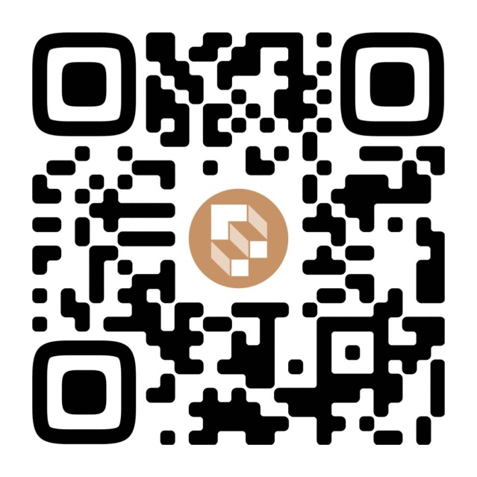
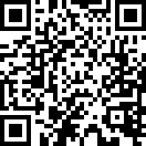
Каналы связи с бизнесом
vk.com/dom_pred
t.me/tatarstanexport
Отраслевые группы в WhatsApp:
- ЦПЭ – Стройка
- ЦПЭ – АПК
- ЦПЭ – Деревообработка и Мебель
- ЦПЭ – Здравоохранение
- ЦПЭ – Сувениры и подарки
- ЦПЭ – Продукты питания
- ЦПЭ – Текстиль
- ЦПЭ – Химия, нефть и газ

Slide 23
Спасибо за внимание!
Игътибарыгыз өчен рәхмәт!

